Slide 1
সকলকে
স্বাগতম

Slide 2
পরিচিতি
শ্রেণিঃ একাদশ
বিষয়ঃ পদার্থবিজ্ঞান অধ্যায়ঃ তরঙ্গ
সময়ঃ ৪০মিনিট
মোঃ হারুন-অর-রশিদ সহকারী অধ্যাপক (পদার্থবিজ্ঞান )
মাদ্রাসা-ই-দারুছুন্নাত,ডেমরা,ঢাকা

Slide 3
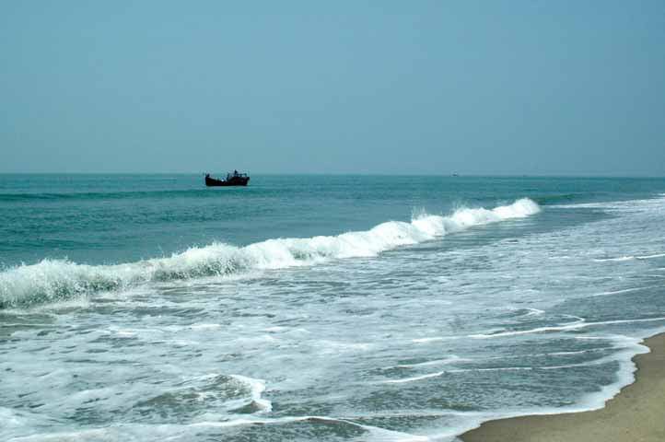
তরঙ্গ বা ঢেউ

Slide 4
শিখনফল
এই পাঠ শেষে শিক্ষার্থীরা --------
তরঙ্গ কী তা বলতে পারবে।
তরঙ্গের প্রকারভেদ ব্যাখ্যা করতে পারবে।
তরঙ্গের বৈশিষ্ট্য সমুহ বলতে পারবে।

Slide 5
তরঙ্গ বা ঢেউ

Slide 6
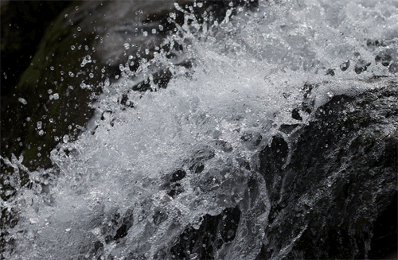
তরঙ্গ :বা ঢেউ
যে পর্যাবৃত্ত আন্দোলন কোনো জড় মাধ্যমের একস্থান থেকে অন্যস্থানে শক্তি সঞ্চারিত করে কিন্তু মাধ্যমের কণাগুলোকে স্থানান্তরিত করে না তাকে তরঙ্গ বলে।

Slide 7
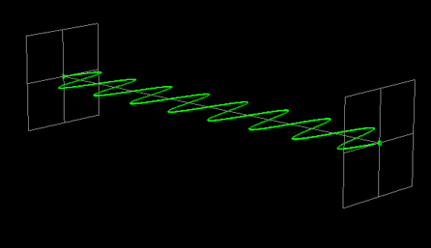
তরঙ্গের প্রকারভেদ
অনুপ্রস্থ তরঙ্গঃ
তরঙ্গের সঞ্চালনের দিক মাধ্যমের কণাগুলোর স্পন্দনের দিকের সাথে সমকোনে থাকে।

Slide 8
অনুদৈর্ঘ্য তরঙ্গ
অনুদৈর্ঘ্য তরঙ্গঃ
তরঙ্গ সঞ্চালনের দিক মাধ্যমের কণাগুলোর স্পন্দনের দিকের সাথে সমান্তরালে থাকে।

Slide 9
তরঙ্গের বৈশিষ্ট্যঃ
তরঙ্গের সৃষ্টি হয় মাধ্যমের কণার স্পন্দন বা কম্পনের ফলে।

Slide 10
তরঙ্গের বেগ ও মাধ্যমের কণাগুলোর স্পন্দনের বেগ আলাদা।

Slide 11
সব তরঙ্গই শক্তি ও তথ্য সঞ্চারণ করে।

Slide 12
দলীয় কাজ
অনুপ্রস্থ ও অনুদৈর্ঘ্য তরঙ্গের পার্থক্য লিখ

Slide 13
মুল্যায়ন
তরঙ্গ কী?
তরঙ্গ কয় ধরনের?
অনুপ্রস্থ তরঙ্গ ও অনুদৈর্ঘ্য তরঙ্গ বলতে কী বুঝায়?
তরঙ্গবেগের বৈশিষ্ট্যগুলো কী কী?

Slide 14
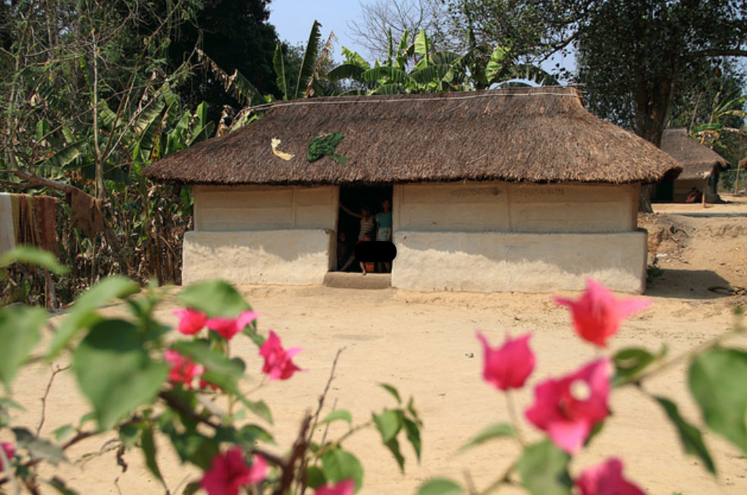
বাড়ির কাজ
বাতাসে শব্দের বেগ 332m/s, দোলনকাল T =40 secহলে,এর তরঙ্গদৈর্ঘ্য বের কর।

Slide 15
ধন্যবাদ

